Slide 1

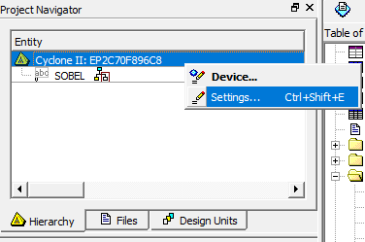
1. 將 SOBEL.sdc 檔放在 quartus project 的資料夾中
1
開啟 quartus 頁面 -> 左上方 Project Navigator 中選擇 Hierarchy ->
在 Cyclone II: EP2C70F896C8 上點右鍵
點選 Settings…
3 (右鍵)
4
2

Slide 2
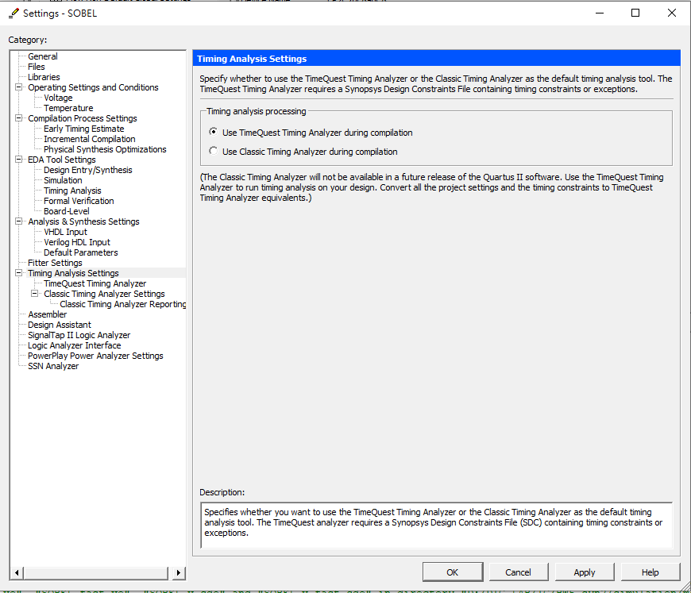
5. 選擇 Timing Analysis Settings
6. 選擇 Use TimeQuest Timing Analyzer during compilation
7. 點選 OK
6
5
7

Slide 3
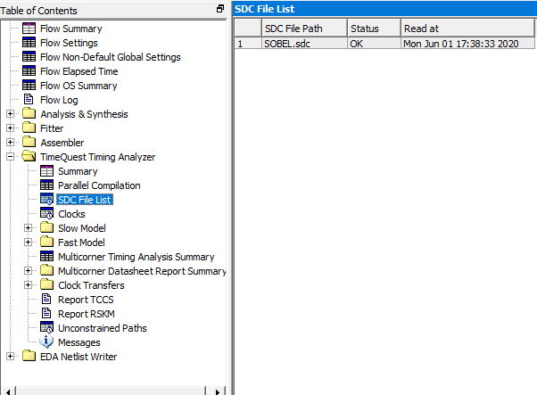
8. Compile 完後，點選 TimeQuest Timing Analyzer -> 點選 SDF File List
9. Status OK 代表有成功讀到 SDC 檔
9
8

Slide 4
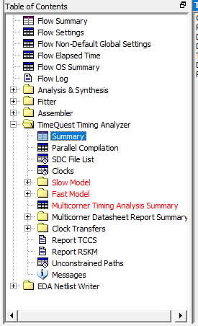
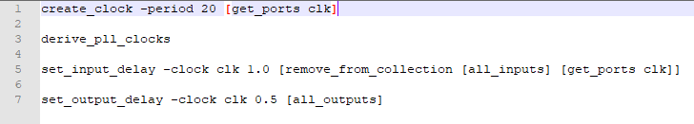
例外狀況
自行調整
出現紅字代表 SDC 檔中的 CYCLE 設太小，需要去調大一點

